Slide 1
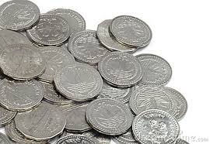
স্বাগতম

Slide 2
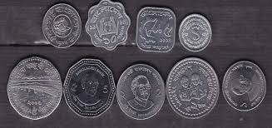
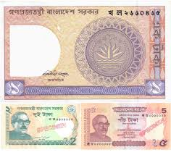
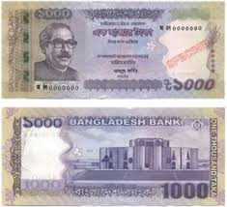
নিচের ছবি গুলো দেখ

Slide 3
বিষয়ঃ গণিত
শ্রেণি : 3য়
সময়ঃ ৪০ মিনিট

Slide 4
পাঠ শিরোনামঃ
বাংলাদেশি মুদ্রা ও নোট
পাঠ্যাংশ ঃ বাংলাদেশি মুদ্রা __ নোট
পৃষ্ঠা ৭৪ _‌ ৭৫।

Slide 5
শিখন ফল ঃ
১৫.১.1দেশে প্রচলিত সকল মুদ্রা ও নোট শনাক্ত করতে পারবে।
১৫.১.২ অঙ্কে প্রকাশিত টাকা পয়সার পারিমাণ পড়ে বলতে পারবে।
১৫.১.৩কথায় প্রকাশিত টাকা ও পয়সার পরিমাণকে অঙ্কে প্রকাশ করতে পারবে এবং বিপরিত ক্রমে ও করতে পারবে।

Slide 6
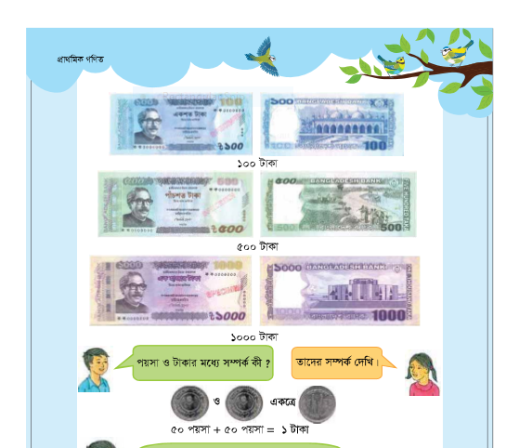
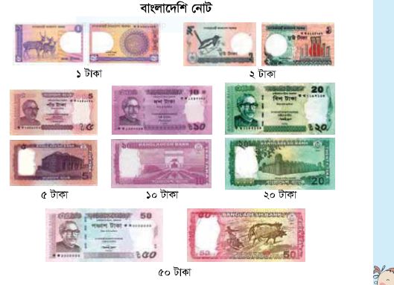
নিচের ছবি গুলো দেখ

Slide 8
দলীয় কাজ
১।মুদ্রাদল _ছবি দেখে নাম বলবে।পাঠ্য বই।
২। নোটদল _ছবি দেখে নাম বলবে। পাঠ্য বই।

Slide 9
একককাজ
১।পাঠ্যবই এর ছবি দেখিয়ে বলতে দেব।

Slide 10
বাড়ির কাজ
১।৫০ পয়সা +৫০ পয়সা =
২।১৬৫ টাকা +২৫০ টাকা =
৩।১০০ টাকা +৩৫০ টাকা =

Slide 11
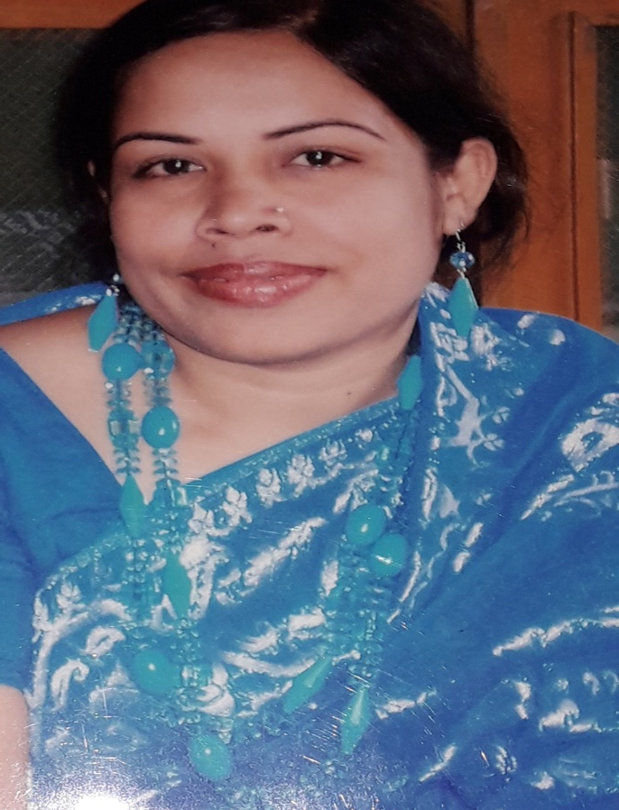
১। সানজিদা আফরিন
প্রধান শিক্ষক
উত্তর রামপুর সরকারি প্রাথমিক বিদ্যালয়
সাতকানিয়া,চট্টগ্রাম।

Slide 12
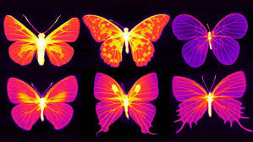
ধন্যবাদ

